Slide 1



EEIGM Escuela Europea de Ingeniería de Materiales “Formarse en Europa para Triunfar en el Mundo”

Slide 2

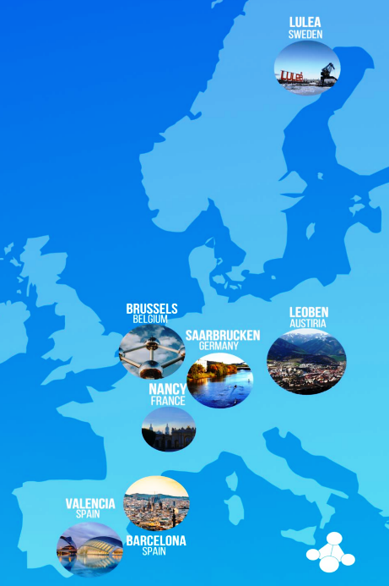

Un consorcio
de 7 universidades
un programa
europeo único
que funciona
desde 1991

Slide 3








Ser ingeniero EEIGM empezando en EEBE
Semestre 12 - Prácticas en empresa
4 idiomas
Inglés
Francés
Alemán
Español
2 certificados de idioma
(nivel B2 mínimo)
Mínimo 18 meses en el exterior
Una cultura europea
Semestre 11 - Prácticas en un laboratorio del consorcio
Semestre 10
Semestres 7 a 9
Semestres 1 a 6
de los
Grados de Materiales,
Química
y Mecánica
EEBE-UPC
Cada universidad selecciona a sus estudiantes
Notes:
3

Slide 4
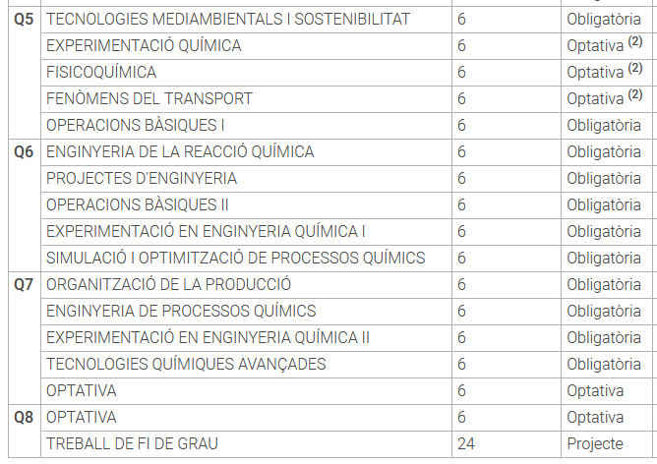
Grado Ingeniería Química

Slide 5
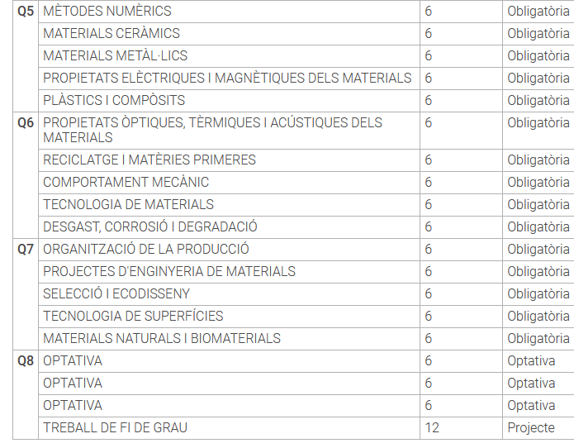
Grado Ingeniería de Materiales

Slide 6
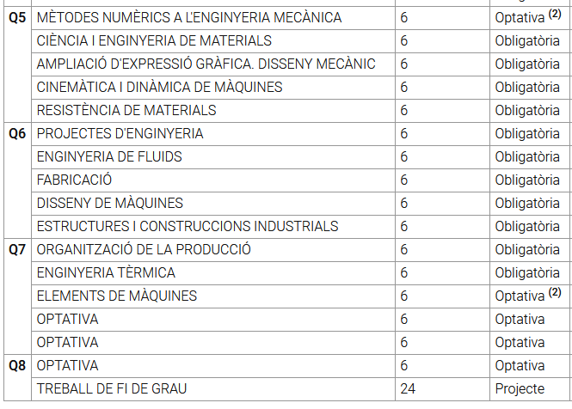
Grado Ingeniería Mecánica

Slide 7
La profesión
Cifras principales:
- Alrededor de 1,3 meses para encontrar el primer empleo
La mitad de los estudiantes son contratados antes de finalizar sus estudios
La mitad de los titulados comienzan su carrera en el extranjero
- El 40 % de los titulados son mujeres
Notes:
Photo eeigm

Slide 8
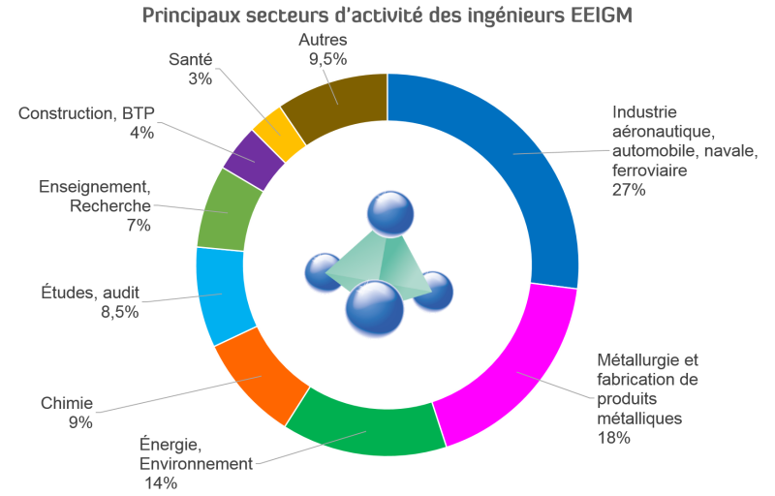
La profesión
Los sectores industriales en los que los ingenieros de la EEIGM trabajan son:
22% cursan estudios de doctorado

Slide 9
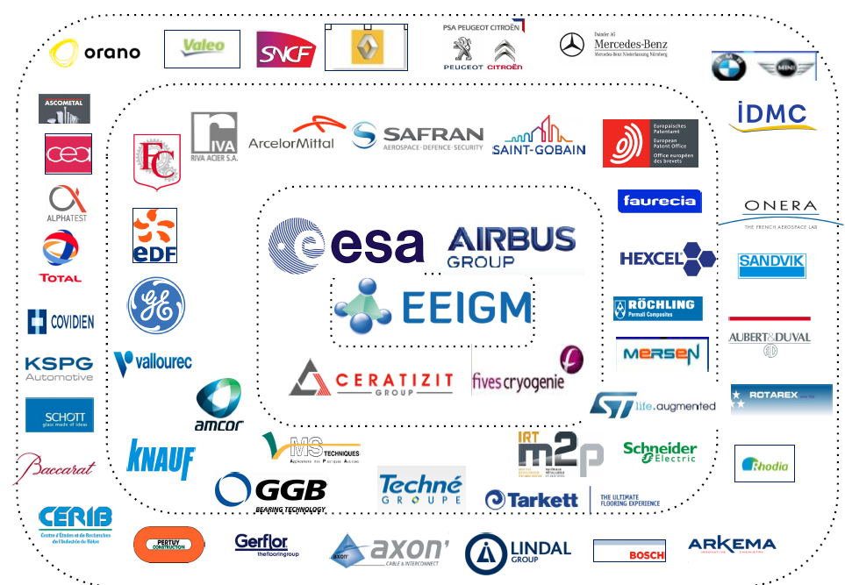
Las empresas que colaboran con nosotros
Notes:
Photo eeigm

Slide 10

Para más información:
mobilitat.eebe@upc.edu
sd.internacional.eebe@upc.edu
antonio.manuel.mateo@upc.edu
https://eeigm.univ-lorraine.fr/
https://www.instagram.com/eeigm_officiel/

